Slide 1


Mateřská škola Včelka
Ing. Jolana Jakoubková

Slide 2

Více než
• 13 let zkušeností
• 8 provozoven po celé ČR
• 1 400 spokojených dětí
• 50 pedagogů

Slide 3


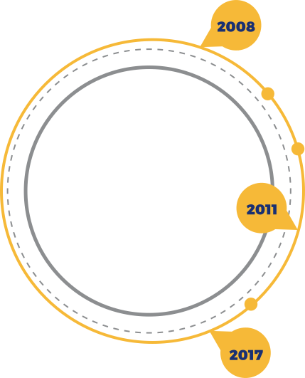
Společnost založena v roce 2008
Jeden z leaderů v oblasti
předškolní péče
Cílem společnosti je pomáhat
při slaďování osobního
a pracovního života rodičů
s dětmi
2011 zakládající člen Asociace provozovatelů soukromých
a firemních školek ČR
Účast při přípravě a připomínkování legislativy
v oblasti předškolního školství
2016 – Ocenění Vizionář 2016
za mezigenerační setkávání
2017 – Člen asociace provozovatelů dětských skupin
a mikrojeslí
Ocenění Marketér 2017
za mezigenerační setkávání
2019 – Mezinárodní stáže

Slide 4
^{NAŠE REFERENCE 2008-2020}
Mateřská škola Pampeliška
Praha 10 – realizace + provoz, dotace MŠMT, 35 dětí
Firemní školka FTV Prima Primáček
Praha 10 – realizace + provoz, dotace ESF, 12 dětí
Firemní školka ČEZ Watík
Praha 4 – realizace + provoz, dotace ESF, 24 dětí
Mateřská škola Atomík –
Akademie věd
Praha 4 – realizace + rejstříkový provoz,
dotace OPPA, dotace MŠMT, 45 dětí
Školka Magnetka Liberec
Liberec – realizace + provoz, dotace ESF, 41 dětí
Mateřská škola Pobřežní
Praha 8 – realizace + provoz, dotace MŠMT, 25 dětí
Pigy školka Most
Most – realizace + provoz, dotace ESF, 24 dětí
Školka Ještěrka
Vestec – okr. Praha Východ – realizace a provoz, dotace ESF, 20
Školka Ministerstva
zahraničních věcí ČR
Praha 1 – realizace modulární montované stavby
+ provoz, 24 dětí
Mateřská škola Zámecká školička
Kunice – okr. Praha Východ – realizace modulární montované dřevostavby + provoz, dotace MŠMT,
23 dětí
Notes:
ČMSS – od 2 let, 9 dětí z ČSOB, Rejstříkové školky i Dětské skupiny, DS děti od 1 roku, dotace MŠMT, ESF, MZV – montovaná stavba

Slide 5

Partner projektu – PALAZZIO s.r.o.
• Stavební společnost
• Iniciátor investor a realizátor stavby MŠ
• Realizuje i další sociální projekty v oblasti Včelníku – např. náměstí, bistro

Slide 6

Výhody soukromé mateřské školy
• Zjednodušení návratu matek/otců z mateřské dovolené
• Možnost nástupu dětí již od 2 let bez dalších požadavků
• Flexibilní otevírací doba
• Celoroční provoz i během prázdnin
• Rodinné prostředí – 15 dětí ve třídě
• Užší spolupráce s rodiči
• Možnost kroužků v provozní době MŠ

Slide 7

Charakteristika školky
    • Mateřská škola zapsaná v rejstříku škol
    a školských zařízení MŠMT
• Kapacita 30 dětí ve 2 třídách
• Věk dětí 2-6 let
• Otevírací doba: 7.00-17.00 hod., celoroční provoz
• Datum otevření: září 2021
• Adresa: Nová Ves pod Pleší, Zahořanská 530
• www.msvcelka.cz
• Tel. 603 100 844
• Zahrada s herními prvky
• Provozovatel Firemní školky – Mateřská škola s.r.o.
Notes:
Kvalita – školní inspekce, pravidelné schůzky s ČSOB

Slide 8
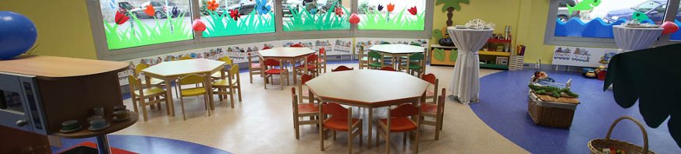
Prostory a vybavení
• Prostory mateřské školy i hřiště dle Hygienické Vyhlášky
č.410/2005 Sb. a předpisů v oblasti požární ochrany, BOZP
• MŠ bude vybavena certifikovaným nábytkem
a vybavením MAKRA Didaktika
• Vlastní zahrada s herními prvky

Slide 9
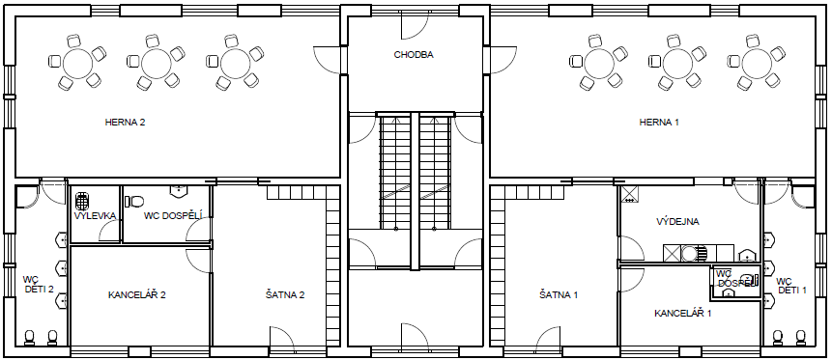
Půdorys školky

Slide 10
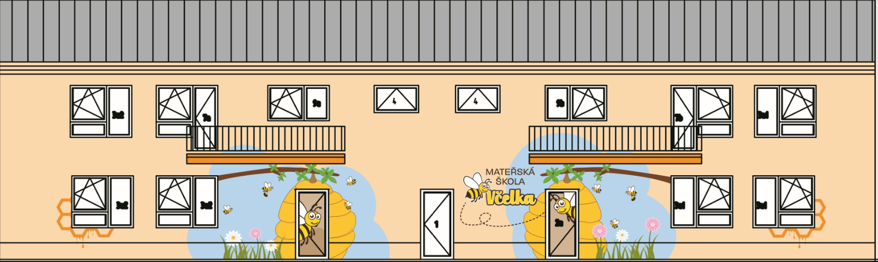

Slide 11
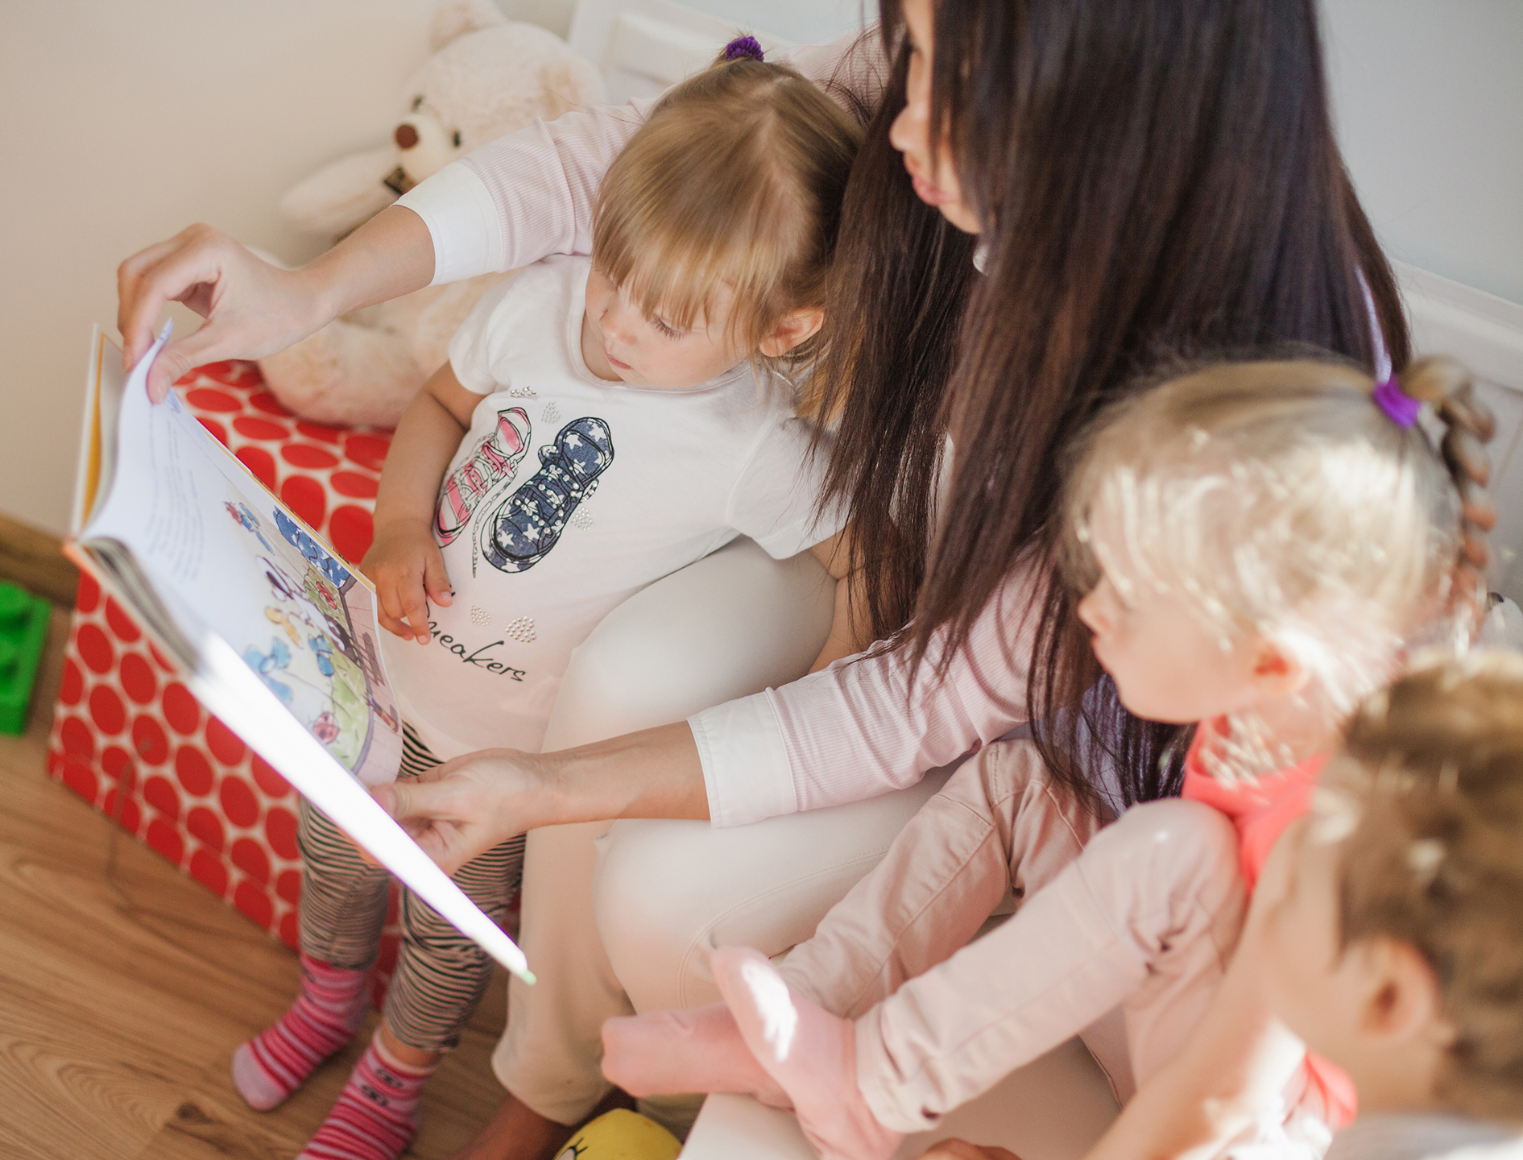
Personál
    • Pedagogičtí pracovníci budou splňovat předpoklady pro výkon činnosti dle zákona č.563/2004 Sb. o pedagogických pracovnících
    • Zdravotní sestra
    • Veškerý náš personál je
    pravidelně školen v oblasti
    BOZP, PO, GDPR, pedagogické,
    komunikační, má kurz první
    pomoci
    • Zaměstnanci se řídí Etickým
    kodexem firmy
Notes:
Vzdělání – 25 % vysokoškolsky vzdělané, 3 letá praxe – 85 % , v současné době, přesun personálu z ČMSS nebo jiných provozoven, sestra - nejmenšími dětmi a působí jako asistentka v případě integrace dítěte se speciálními vzdělávacími potřebami

Slide 12

^{NAŠE REFERENC2008-2020}
Týdenní program
týdenní program
 | 7:00 - 8:45 | 8:45 - 9:30 | 9:30 - 10:00 | 10:00 - 10:45 | 10:45 - 12:00 | 12:00 - 12:45 | 12:45 - 14:30 | 14:30 - 15:00 | 15:00 - 17:00
PO | Příchod dětí, přivítání, hry dle výběru dětí, individuální práce s dětmi | Ranní cvičení, komunitní kruh | Hygiena, svačina | Hlavní didaktická činnost (výtvarná, dramatická, hudební, pohybová) | Pobyt venku | Hygiena, oběd, vyzvedávání dětí | Polední klid s pohádkou, klidné hry a činnosti | Hygiena, svačina | Kroužky, hry dle vlastního výběru, zájmová činnost, individuální práce s dětmi, vyzvedávání dětí
ÚT | Příchod dětí, přivítání, hry dle výběru dětí, individuální práce s dětmi | Ranní cvičení, komunitní kruh | Hygiena, svačina | Hlavní didaktická činnost (výtvarná, dramatická, hudební, pohybová) | Pobyt venku | Hygiena, oběd, vyzvedávání dětí | Polední klid s pohádkou, klidné hry a činnosti | Hygiena, svačina | Kroužky, hry dle vlastního výběru, zájmová činnost, individuální práce s dětmi, vyzvedávání dětí
ST | Příchod dětí, přivítání, hry dle výběru dětí, individuální práce s dětmi | Ranní cvičení, komunitní kruh | Hygiena, svačina | Hlavní didaktická činnost (výtvarná, dramatická, hudební, pohybová) | Pobyt venku | Hygiena, oběd, vyzvedávání dětí | Polední klid s pohádkou, klidné hry a činnosti | Hygiena, svačina | Kroužky, hry dle vlastního výběru, zájmová činnost, individuální práce s dětmi, vyzvedávání dětí
ČT | Příchod dětí, přivítání, hry dle výběru dětí, individuální práce s dětmi | Ranní cvičení, komunitní kruh | Hygiena, svačina | Hlavní didaktická činnost (výtvarná, dramatická, hudební, pohybová) | Pobyt venku | Hygiena, oběd, vyzvedávání dětí | Polední klid s pohádkou, klidné hry a činnosti | Hygiena, svačina | Kroužky, hry dle vlastního výběru, zájmová činnost, individuální práce s dětmi, vyzvedávání dětí
PÁ | Příchod dětí, přivítání, hry dle výběru dětí, individuální práce s dětmi | Ranní cvičení, komunitní kruh | Hygiena, svačina | Hlavní didaktická činnost (výtvarná, dramatická, hudební, pohybová) | Pobyt venku | Hygiena, oběd, vyzvedávání dětí | Polední klid s pohádkou, klidné hry a činnosti | Hygiena, svačina | Hry dle vlastního výběru, zájmová činnost, individuální práce s dětmi, vyzvedávání dětí

Slide 13

Vzdělávací plán
• Vzdělávací program je vypracován
na základě školského zákona 561/2004 Sb.
• Plán vychází z ročních období a zahrnuje
rozvoj všech schopností přiměřeně věku
• Hlavní činností je hra
• Péče o děti se speciálními vzdělávacími
potřebami a multikulturního prostředí
• Plnohodnotné předškolní vzdělávání

Slide 14
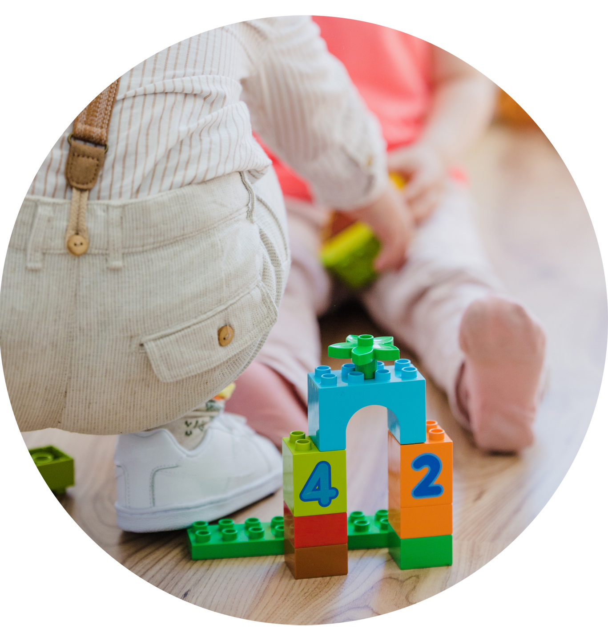
Program pro děti 2-3 roky
• Zajištění vhodných bezpečnostních,
hygienických a personálních podmínek
• Všechny naše provozovny
mají děti mladší 3 let
• Zdravotní sestra
• Upravený vzdělávací program
• Individuální výchovná péče a rozvoj kulturně hygienických návyků přiměřených věku dítěte
• Individuálně přizpůsobený
adaptační režim
• Nepravidelná docházka

Slide 15
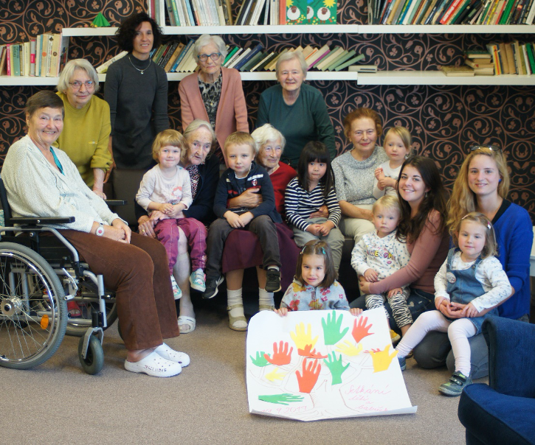
Aktivity
    • Kroužky: keramika, angličtina, hudební, pohybový kroužek, vaření
    • Projekty: Celé Česko čte dětem,
    EKO školka, Mezigenerační
    setkávání, Partner Nadačního
    fondu Senior Inn
    • Preventivní programy:
    Městská policie, požárníci,
    dentální hygiena
    • Společné akce v síti FŠ:
    Olympiáda,
    charitativní běh Teri bear
• Letní příměstské tábory
• Školky v přírodě,
lyžařské výcviky
Notes:
Kalendář

Slide 16

Spolupráce s rodiči
• Prezentace a den otevřených dveří před zahájením provozu.
• Každý rok průzkum spokojenosti. Poznatky průzkumů jsou pak aplikovány do dalšího provozu.
• Informace vzájemnými rozhovory, nástěnky, každotýdenní mail, web stránky, Instagram, třídní schůzky, konzultace
• Akce s rodiči: adventní dílny, vánoční besídky, masopust, ukončení školního roku apod.

Slide 17
^{NAŠE REFERENC2008-2020}
Stravování
Zajištěno dovozem od dodavatele dětské stravy a bude doplněna o produkty z Ekofarmy Kosařův mlýn a bezlepkové pekárny ALMAGRANA
Pokrm | Cena (včetně DPH)
Celodenní balíček (přesnídávka, oběd, svačina, pitný režim celý den ) | 85 Kč

Slide 18
^{NAŠE REFERENC2008-2020}
Školné
Docházka |  | Cena
Celodenní, 5 dní v týdnu |  | 5 500,- Kč (za měsíc)
Dopolední,5 dní v týdnu |  | 3 500,- Kč (za měsíc)
1 den |  | 500,- Kč
• Školné se hradí vždy dopředu do 5. dne v měsíci, a to na základě faktur (stravné + školné)
• Stravné se hradí dle skutečné docházky

Slide 19

Chci přihlásit dítě
• Vyplnit přihlášku dostupnou na webu MŠ Včelka
• Poslat e-mailem

Slide 20

Otázka a odpovědi

Slide 21


Kontakt
Ing. Jolana Jakoubková
výkonná ředitelka
+ 420 605 799 799
jakoubkova@firemniskolky.cz

